Slide 1
שחרור ירושלים
בס"ד
מצגת על השגחת ה'
במלחמת ששת הימים

Slide 2
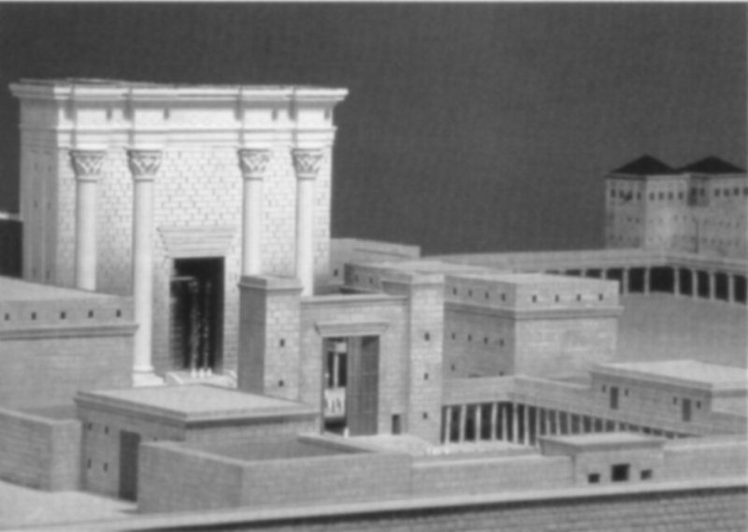
מאז בחר הקדוש ברוך הוא
בהר הבית
היה הר הבית שאיפתו של עם ישראל

Slide 3

גם לאחר חורבן הבית, התפללו ישראל על יד הכותל המערבי

Slide 4
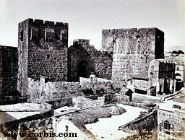
אך גם עם הקמת מדינת ישראל
נותרה ירושלים בידי אויביה

Slide 5
במלחמת ששת הימים
נלחם צבא ההגנה לישראל
לשחרורה של ירושלים

Slide 6

מלחמה קשה נלחמו
על סביבות ירושלים,
בינהם גבעת התחמושת

Slide 7


Slide 8


Slide 9


Slide 10


Slide 11
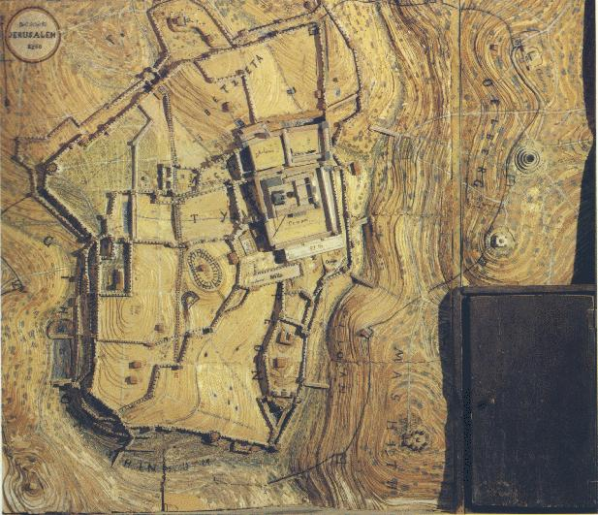
אולם, המטרה העיקרית היתה כיבוש העיר העתיקה

Slide 12
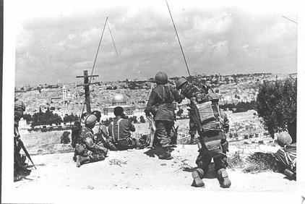
וביום השלישי...

Slide 13
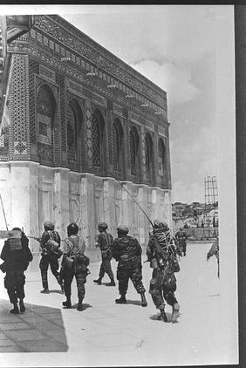
הלוחמים פרצו אל הר הבית

Slide 14
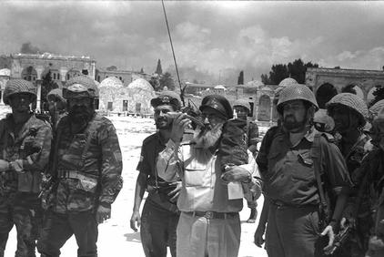
הרב גורן,
הרב הראשי לצה"ל
מגיע עם ס"ת ושופר

Slide 15
קריינית: כאן השידורים העבריים של קול ישראל ירושלים
קריין: ערב טוב. דובר צה"ל מודיע. היום לפני הצהריים פרץ צה"ל לעיר העתיקה של ירושלים.
שר הבטחון משה דיין: צבא ההגנה לישראל שיחרר הבוקר את ירושלים. איחדנו מחדש את ירושלים המבותרת, את בירת ישראל השסועה. חזרנו לקדושים שבמקומותינו, חזרנו על מנת שלא להפרד מהם לעולם.
הרמטכ"ל, יצחק רבין: מרגיש אני כרגע חויה, שמסופקני אם אני מסוגל לבטא את משמעותה במילים
קריין: רפאל אמיר היה עם הכוח שפרץ הבוקר לעיר העתיקה.
רפאל אמיר: ברגע זה אנו עוברים את שער האריות. אנחנו בתוך העיר העתיקה. החיילים צמודים לקירות.
אתם מבינים מה זה העיר העתיקה. (בוכה).
ברגע זה אני יורד במדרגות אל הכותל. עוד רגע. עוד רגע ואני על ידי הכותל. רבותי, אינני אדם דתי. מעולם לא הייתי. אבל זהו הכותל.

Slide 16
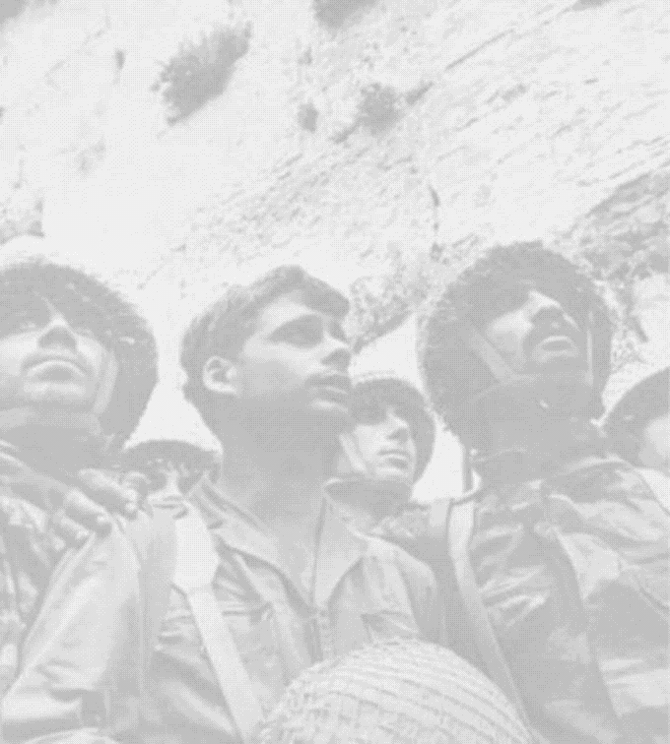
הרב גורן תוקע בשופר ומברך: ברוך אתה ה' שהחיינו וקיימנו והגענו לזמן הזה
החיילים: אמן.
צנחנים בוכים/חיים חפר
הכותל הזה שמע הרבה תפילות.
הכותל הזה ראה הרבה חומות נופלות.
הכותל הזה חש ידי נשים מקוננות
ןפתקאות הנתחבות בין אבני
הכותל הזה ראה את רבי יהודה הלוי נרמס לפניו
הכותל הזה ראה קיסרים קמים ונמחים
אך הכותל הזה טרם ראה צנחנים בוכים...

Slide 17
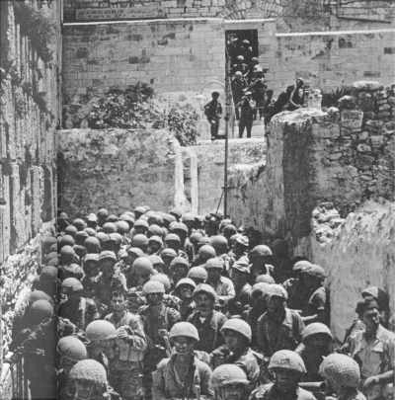

Slide 18
...הכותל הזה ראה אותם עיפים וסחוטים
הכותל הזה ראה אותם פצועים ושרוטים
רצים אליו בהלמות לב, בשאגות ובשתיקה
ומזנקים כמטורפים בסמטאות העיר העתיקה
והם שטופי אבק וצרובי שפתים
והם לוחשים: אם אשכחך, אם אשכחך ירושלים
והם קלים כנשר ועזים כלביא
והטנקים שלהם – מרכבת האש של אליהו הנביא
והם עוברים כרעם
והם עוברים בזעם
והם זוכרים את אלפים השנים הנוראות
שבהם לא היה לנו אפילו כותל כדי לשפוך לפניו דמעות...

Slide 19


Slide 20
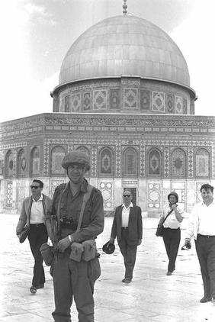
...והנה הם כאן עומדים לפניו ונושמים עמוק.
והנה הם כאן מביטים עליו בכאב המתוק.
והדמעות יורדות והם מביטים זה בזה נבוכים
איך זה קורה שצנחנים בוכים
איך זה קורה שהם נוגעים נרגשים בקיר
איך זה קורה שמן הבכי הם עוברים לשיר?...
אולי זה מפני שבחורים בני י"ט שנולדו עם קום המדינה
נושאים על גבם אלפים שנה
אזרחים באים ...

Slide 21
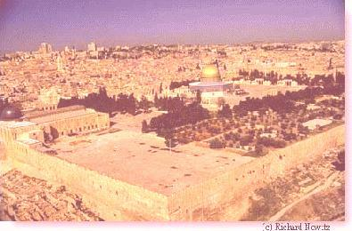

ירושלים של זהב

Slide 22
אך בבואי היום לשיר לך
ולך לקשור כתרים
קטונתי מצעיר בנייך
ומאחרון המשוררים
איכה יבשו בורות המים
ככר השוק ריקה
ואין פוקד את הר הבית
בעיר העתיקה
ירושלים של זהב
מילים ומנגינה: נעמי שמר
חזרנו אל בורות המים
לשוק ולככר
שופר קורא בהר הבית
בעיר העתיקה
אויר הרים צלול כיין
וריח אורנים
נישא ברוח הערביים
עם קול פעמונים
כי שמך צורב את השפתיים
כנשיקת שרף
אם אשכחך ירושלים
אשר כולה זהב
ובמערות אשר בסלע
מייללות רוחות
ואין יורד אל ים המלח
בדרך יריחו
ובמערות אשר בסלע
אלפי שמשות זורחות
נשוב נרד אל ים המלח
בדרך יריחו
ובתרדמת אילן ואבן
שבויה בחלומה
העיר אשר בדד יושבת
ובלבה חומה
ירושלים של זהב
ושל נחושת ושל אור
הלא לקול שירייך
.אני כינור
ירושלים של זהב
ושל נחושת ושל אור
הלא לקול שירייך
.אני כינור
ירושלים של זהב
ושל נחושת ושל אור
הלא לקול שירייך
.אני כינור
ירושלים של זהב
ושל נחושת ושל אור
הלא לקול שירייך
.אני כינור

